Slide 1
EL GRAN TERREMOTO DE ANCASH DE 1970
Javier Piqué del Pozo, PhD
Profesor Principal de la FIC – UNI
Ex director del CISMID

Slide 2
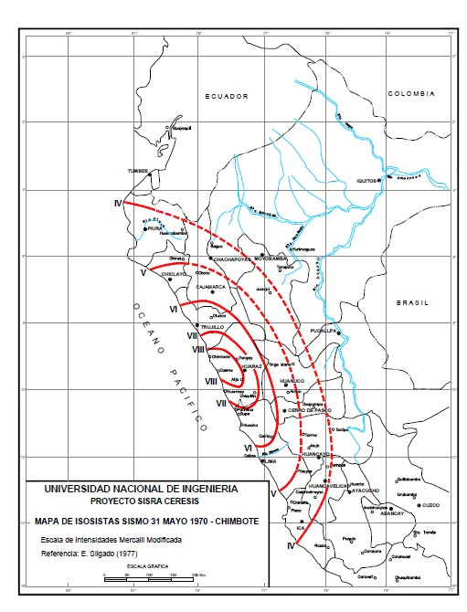
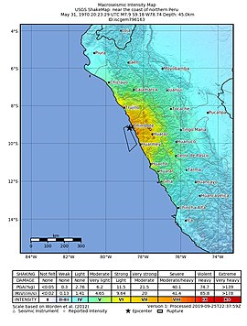
Datos históricos
Hora: 15:23:32 local
Magnitud: Mw= 7.9 (USGS, IGP) (m_{b}= 6.6; M_{s} = 7.8)
Intensidades:
  IX en MM en Casma
  VIII en Huaraz
  VI en Lima
Epicentro: 20 km al oeste-suroeste de la ciudad de Chimbote
Profundidad: 45km
Fallecidos: 67,000

Slide 3
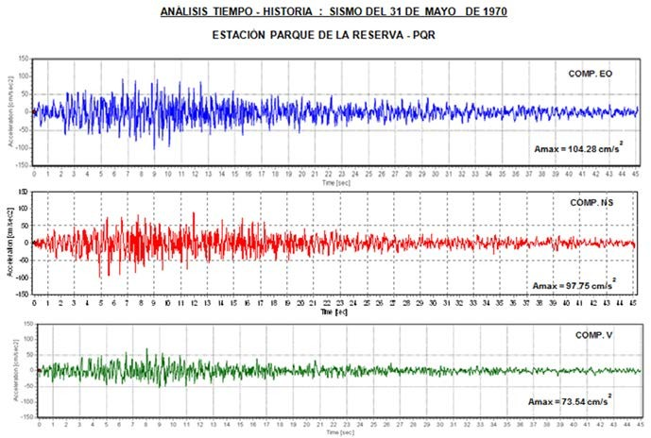
Registro en Lima (pga: 104.28 cm/s²)
Alva Hurtado (2020)

Slide 4
EFECTOS directos e indirectos
Destrucción de edificaciones en Huaraz y otras ciudades (adobe): 97% de destrucción, 50% de la población.
Desprendimiento de cornisa del nevado Huascarán y huayco en Yungay y Ranrahirca
Destrucción extendida en toda la costa central peruana
Licuación de suelos en Chimbote
Destrucción de vías de comunicación: aislamiento de poblaciones

Slide 5
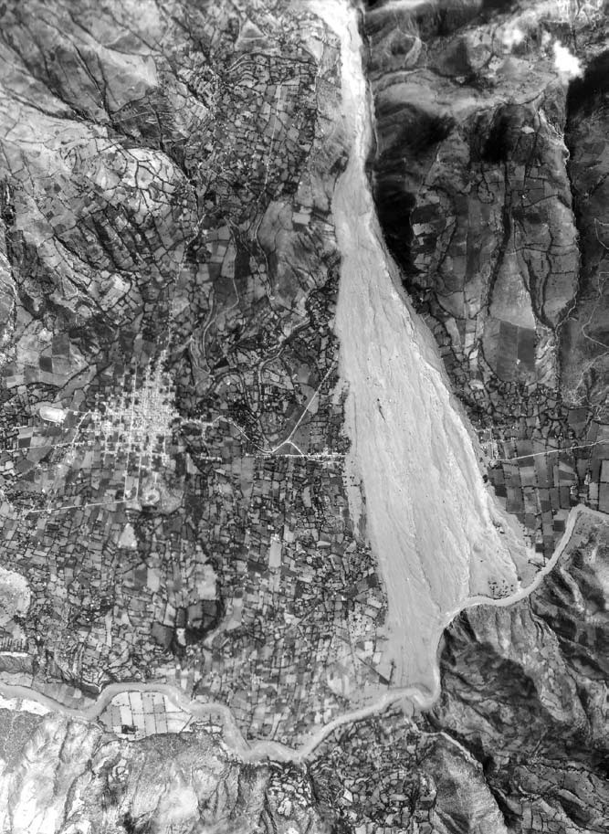
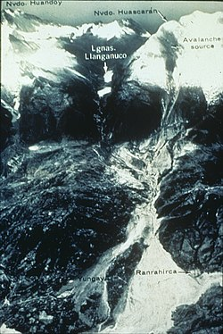
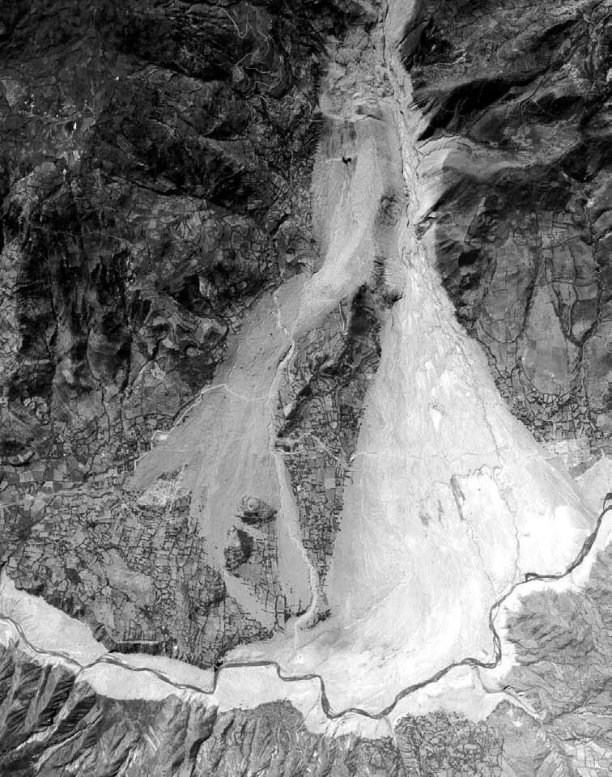
YUNGAY
Yungay
1970
1962
Alva Hurtado (2020)

Slide 6
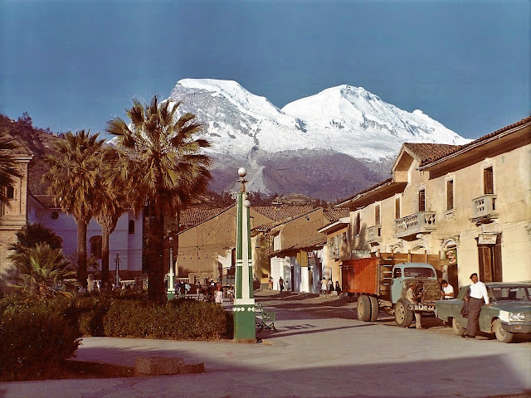
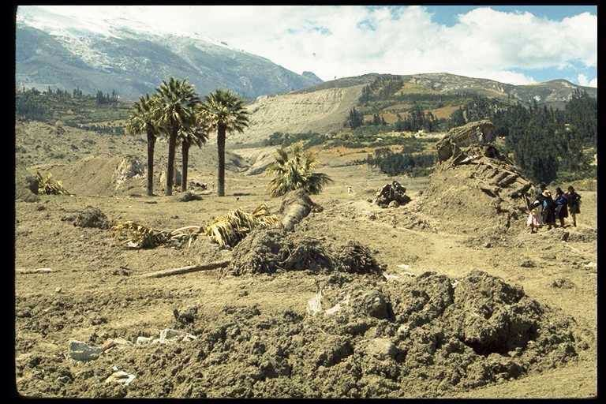
Yungay:
5,000 desaparecidos
300 sobrevivientes
Alva Hurtado (2020)

Slide 7
GLOBALMENTE: EJEMPLOS DE Pérdidas Humanas EN EL SIGLO XX (Kuroiwa)
VICTIMAS:
1920 Terrem./Licuac, CHINA 200 000
1923 Terrem./Inced. JAPÓN 143 000
1931 Inund. CHINA 3 700 000
1948 Terrem, URSS 100 000
1970 Terrem./Avalan. PERÚ 67 000
Ciclón, BANGLADESH 400 000
1976 Terrem., CHINA 250 000
1991 Ciclón, BANGLADESH 140 000
2003 Terrem, Bam 28 000
2004 Tsunami, Oceano indico 250 000
2005 Terrem, Norte Pakistan ~ 100 000

Slide 8
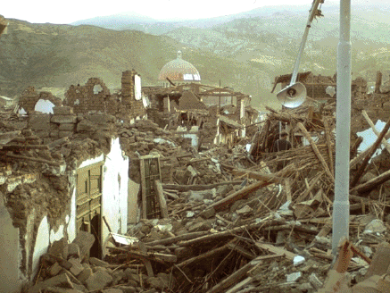
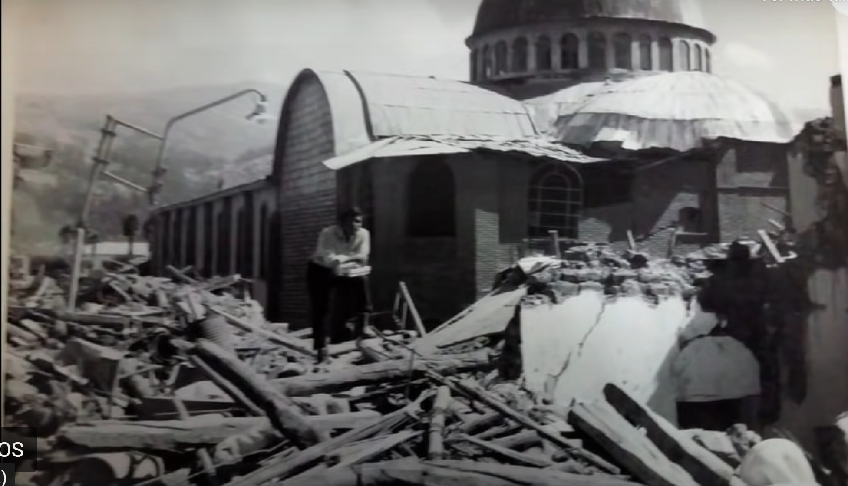
Edificaciones no ingenieriles y sin diseño sismorresistente

Slide 9
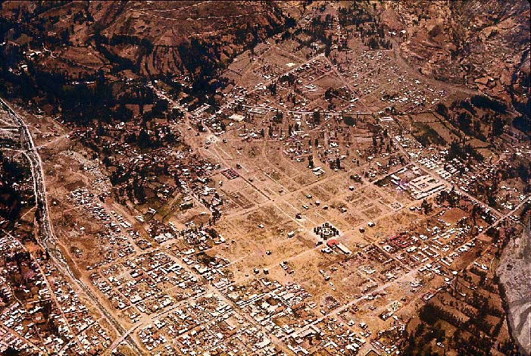
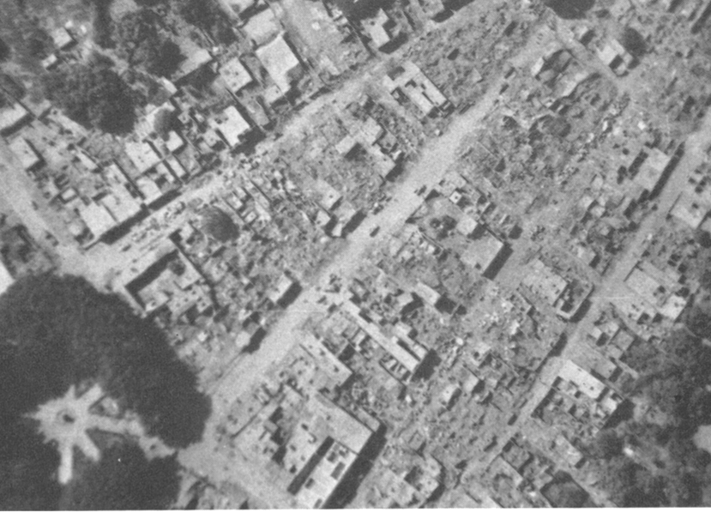
HUARAZ CASMA
Alva Hurtado (2020)

Slide 10
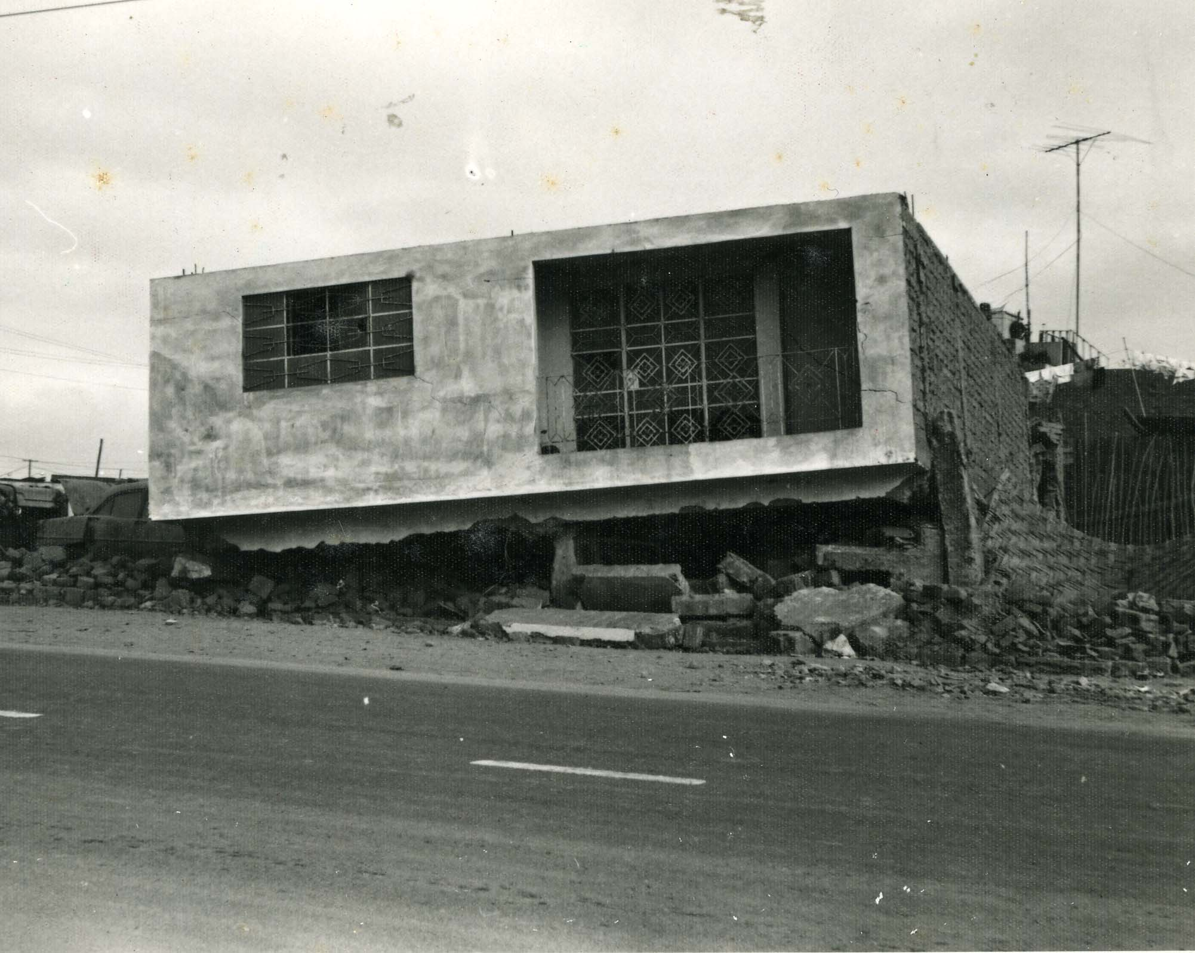
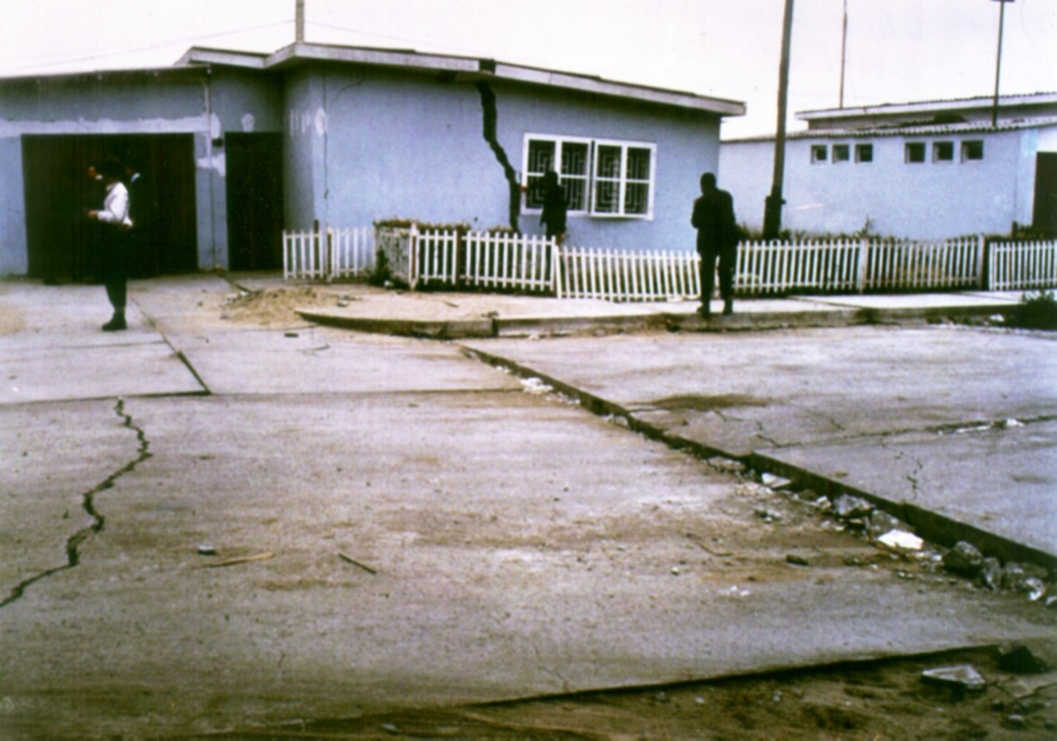
CHIMBOTE

Slide 11
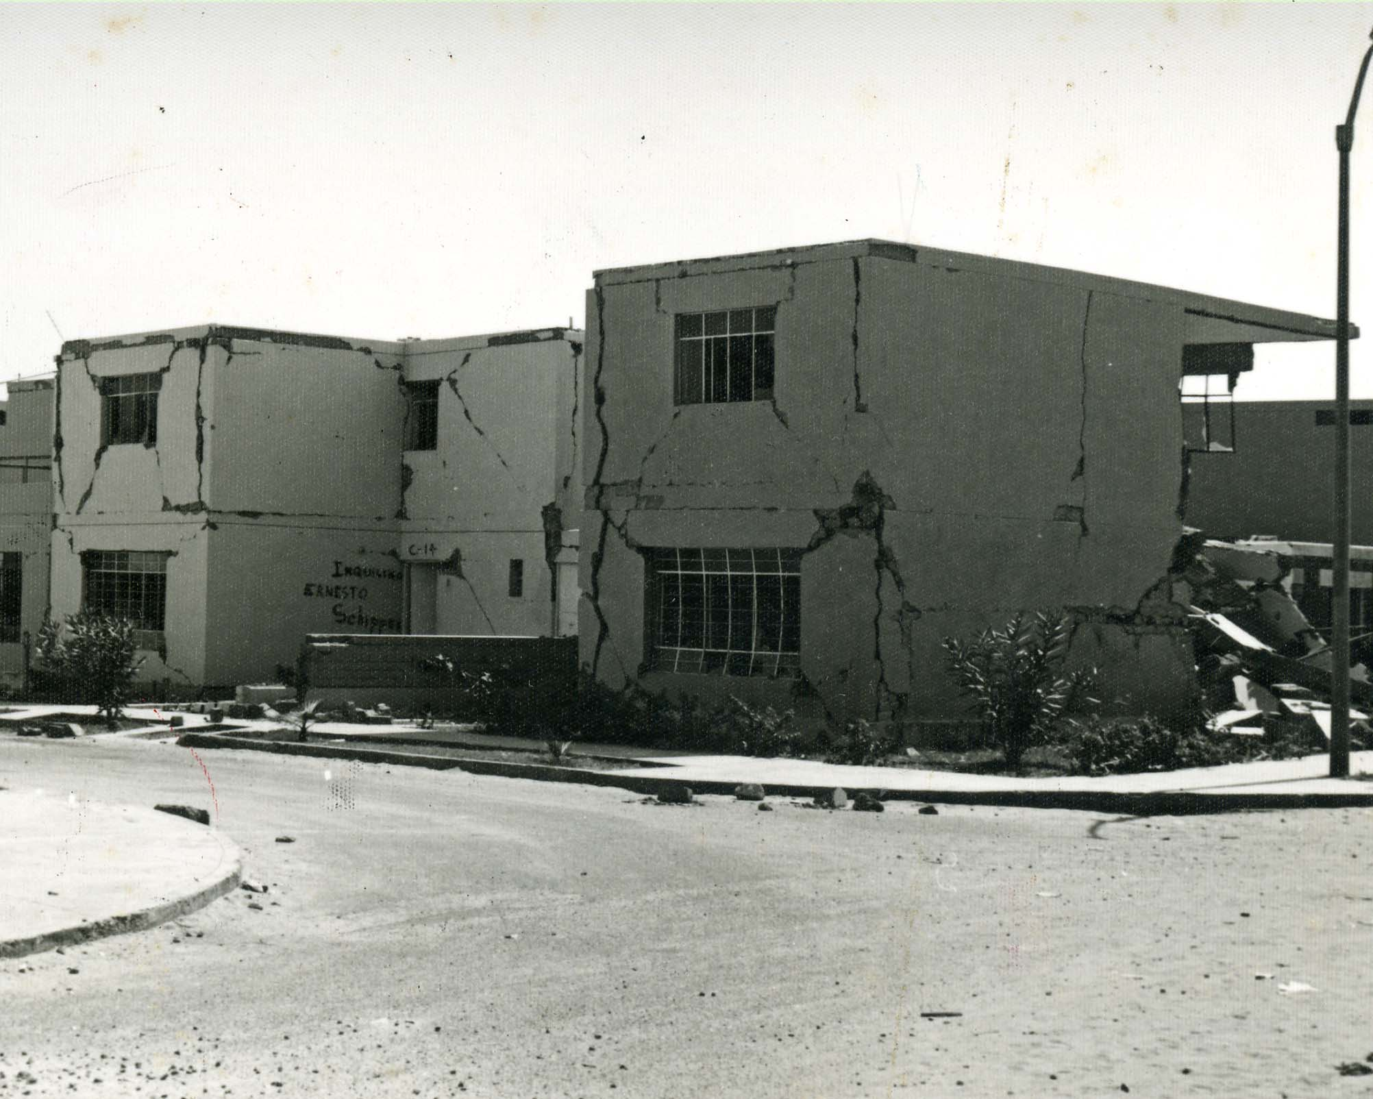
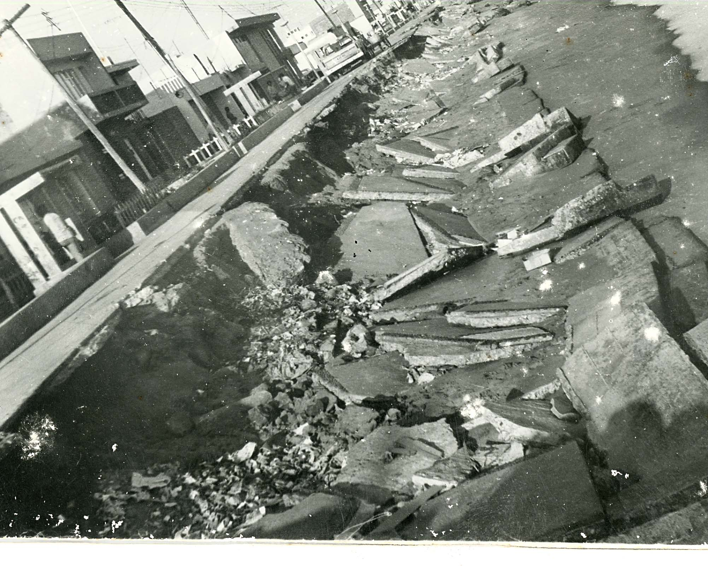
CHIMBOTE: DESTRUCCIÓN Y LICUACIÓN

Slide 12
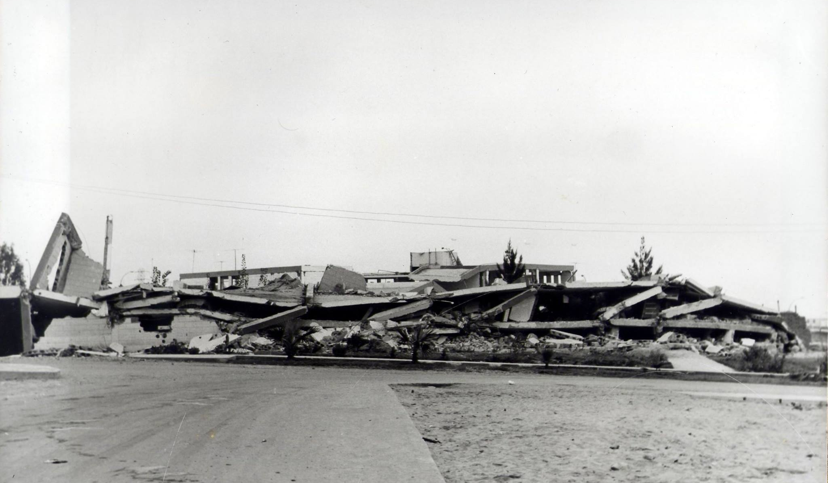
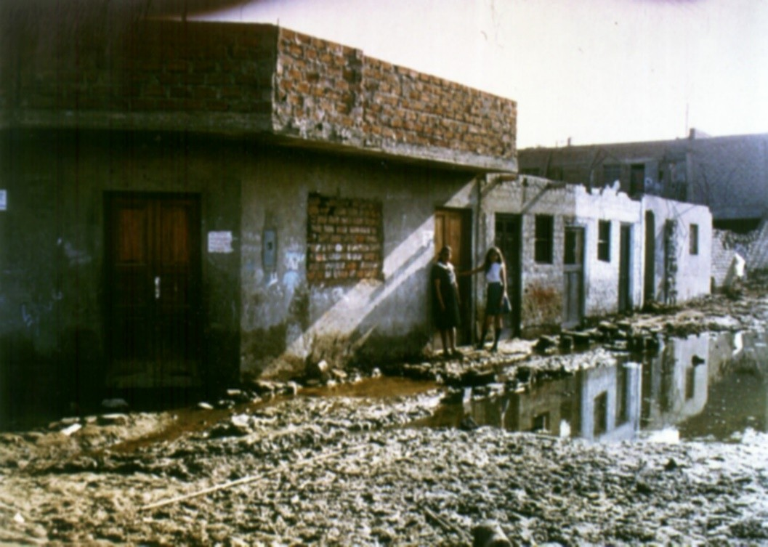
CHIMBOTE: DESTRUCCIÓN Y LICUACIÓN

Slide 13
“HERENCIA” DEL TERREMOTO DEL 31 DE MAYO

Slide 14
CRYRZA CREACIÓN DEL INSTITUTO NACIONAL DE DEFENSA CIVIL
MISION JAPONESA Prof. MORIMOTO.
IDENTIFICACIÓN DE LOS EFECTOS DE MICROZONA: Licuación y MICROZONIFICACIÓN
PRIMER CODIGO SISMORRESISTENTE A NIVEL NACIONAL
CONCIENCIA NACIONAL SOBRE TERREMOTOS
INGENIERÍA SISMORRRESISTENTE PERUANA
MISIONES JAPONESAS CREACIÓN DEL CISMID
RED DE ACELERÓGRAFOS (ALVA)
MICROZONIFICACIÓN (MASW)

Slide 15
Misión japonesa encabezada por Ryohei MORIMOTO: zonificáción
Morimoto et al, 1971

Slide 16
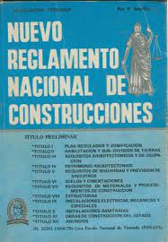
“Beneficios” del terremoto de 1970
1970: Capítulo IV, Reglamento Nacional de Construcciones, “Seguridad Contra el Efecto Destructivo de los Sismos”.
Primera norma peruana a nivel nacional.

Slide 17
KUROIWA

Slide 18
APORTES DEL PROFESOR JULIO KUROIWA
UN ANTES Y UN DESPUÉS EN LA PREVENCIÓN DE RIESGOS RELACIONADOS CON TERREMOTOS.
1964: Propuesta del Primer proyecto de Normas Peruanas
1968: Primer Reglamento Provincial aprobado por la Comisión Técnica Municipal de LIMA. Se propone al Min. Fomento y Obras Públicas se use a nivel nacional
Después del sismo del 31 de mayo es mérito de Kuroiwa que se promulgue dentro del Reglamento Nacional de Construcciones el Capítulo de Norma Sísmica (1970).
Identificación y difusión del tema de la licuación de suelos (Chimbote).
Norma de adobe. Investigación en reforzamiento de adobe

Slide 19
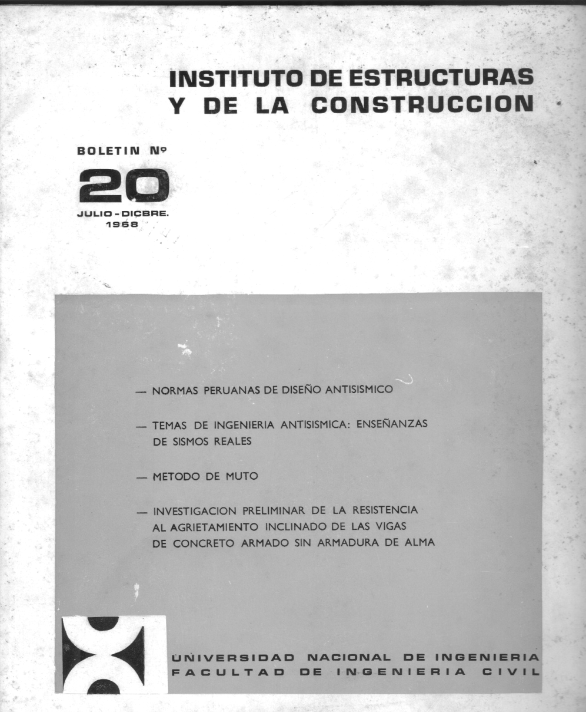
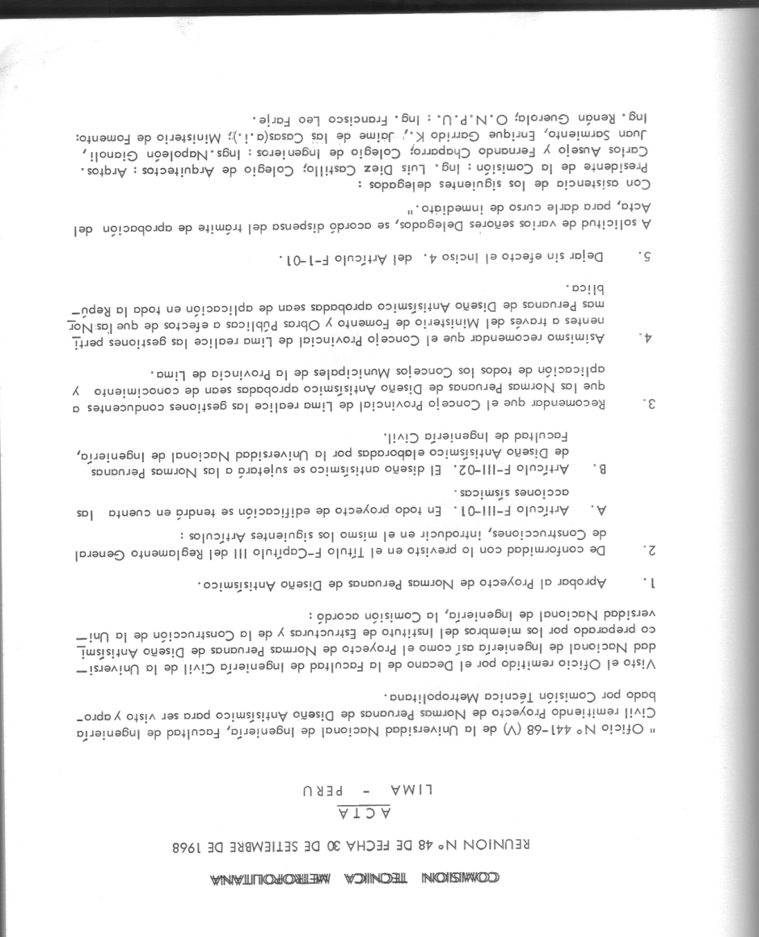
Primer Reglamento: Provincial Lima
Setiembre de 1968
NORMAS ´PERUANAS DE DISEÑO ANTISÍSMICO

Slide 20
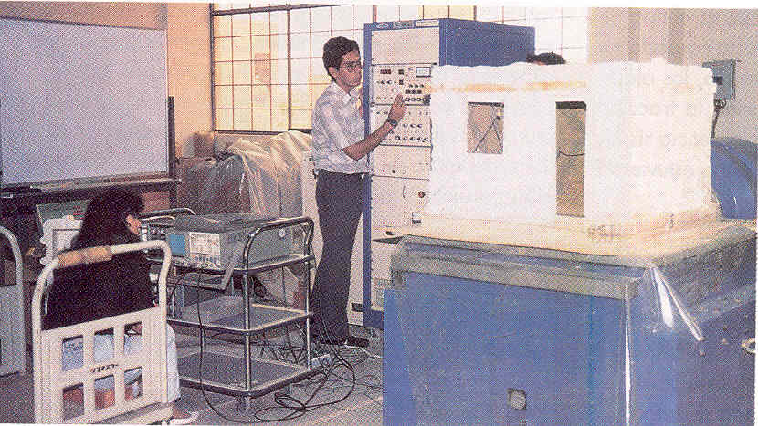
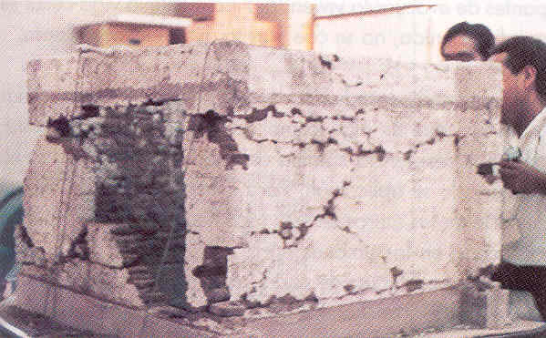
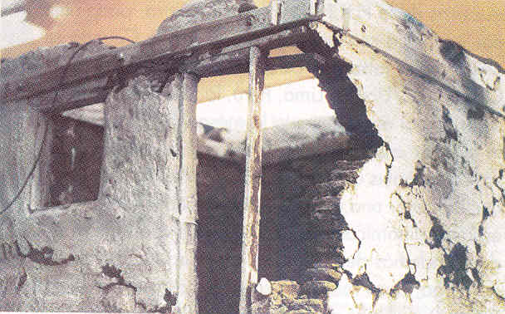
PRUEBAS DINAMICAS A ESCALA REDUCIDA
Kuroiwa – Ríos)

Slide 21
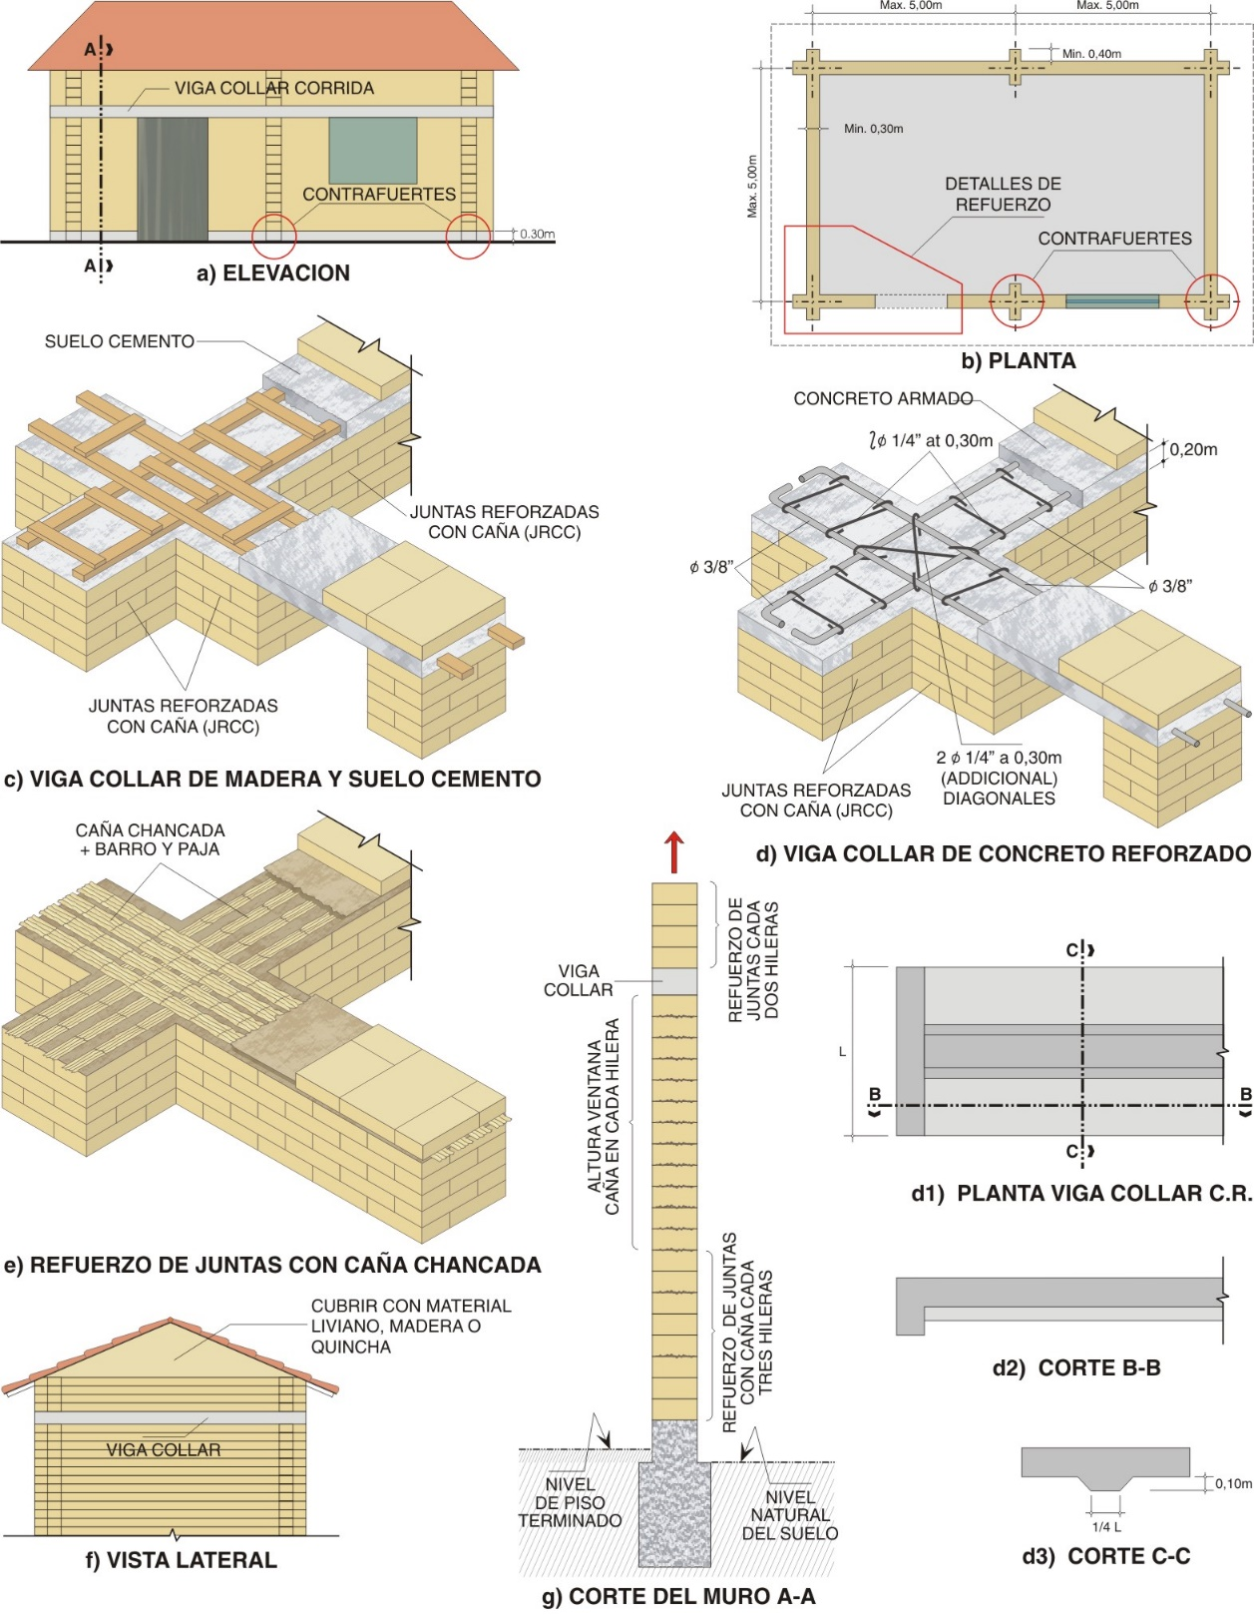
EDIFICACIONES DE ADOBE MODELO MEJORADO (Kuroiwa – Ríos)

Slide 22
APORTES DEL PROF KUROIWA
Estudios de microzonificación sísmica en todo el Perú Mapas multipeligro: CIUDADES SOSTENIBLES
Introduce en el Perú el tema de los Tsunamis
Gestión de Riesgo de Desastres, política pública desde el año 2010. (Presupuesto público).
Comisión organizadora del CISMID: Impulso su creación y consigíó los recursos para su construcción. Su primer director.
Desde el CISMID con apoyo de JICA: programas de terceros países, se entrenó a cientos de técnicos de toda Latinoamérica.
LIBRO: “Reducción de Desastres. Viviendo en armonía con la naturaleza”
LIBRO: “Gestión de Riesgo de Desastres en el Siglo XXI”

Slide 23
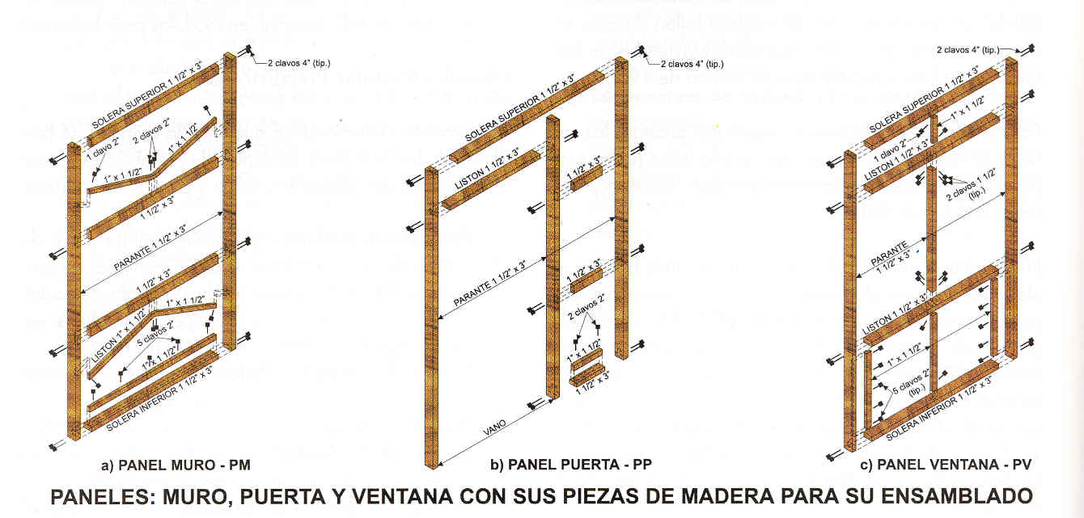
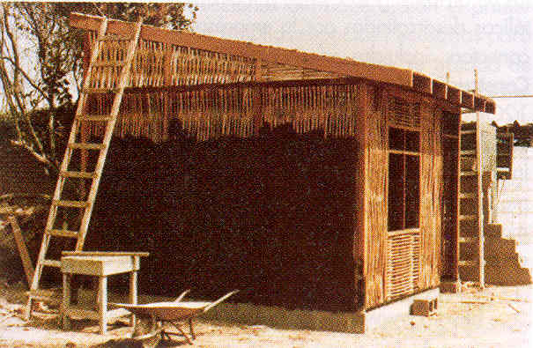
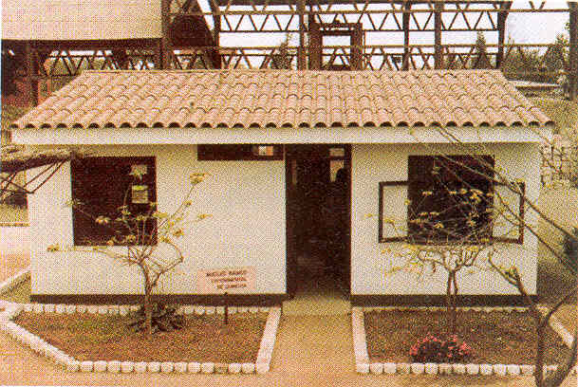
II. EDIFICACIONES DE MADERA Y/O QUINCHA (Kuroiwa – Díaz ININVI)
QUINCHA MODULAR PREFABRICADA

Slide 24
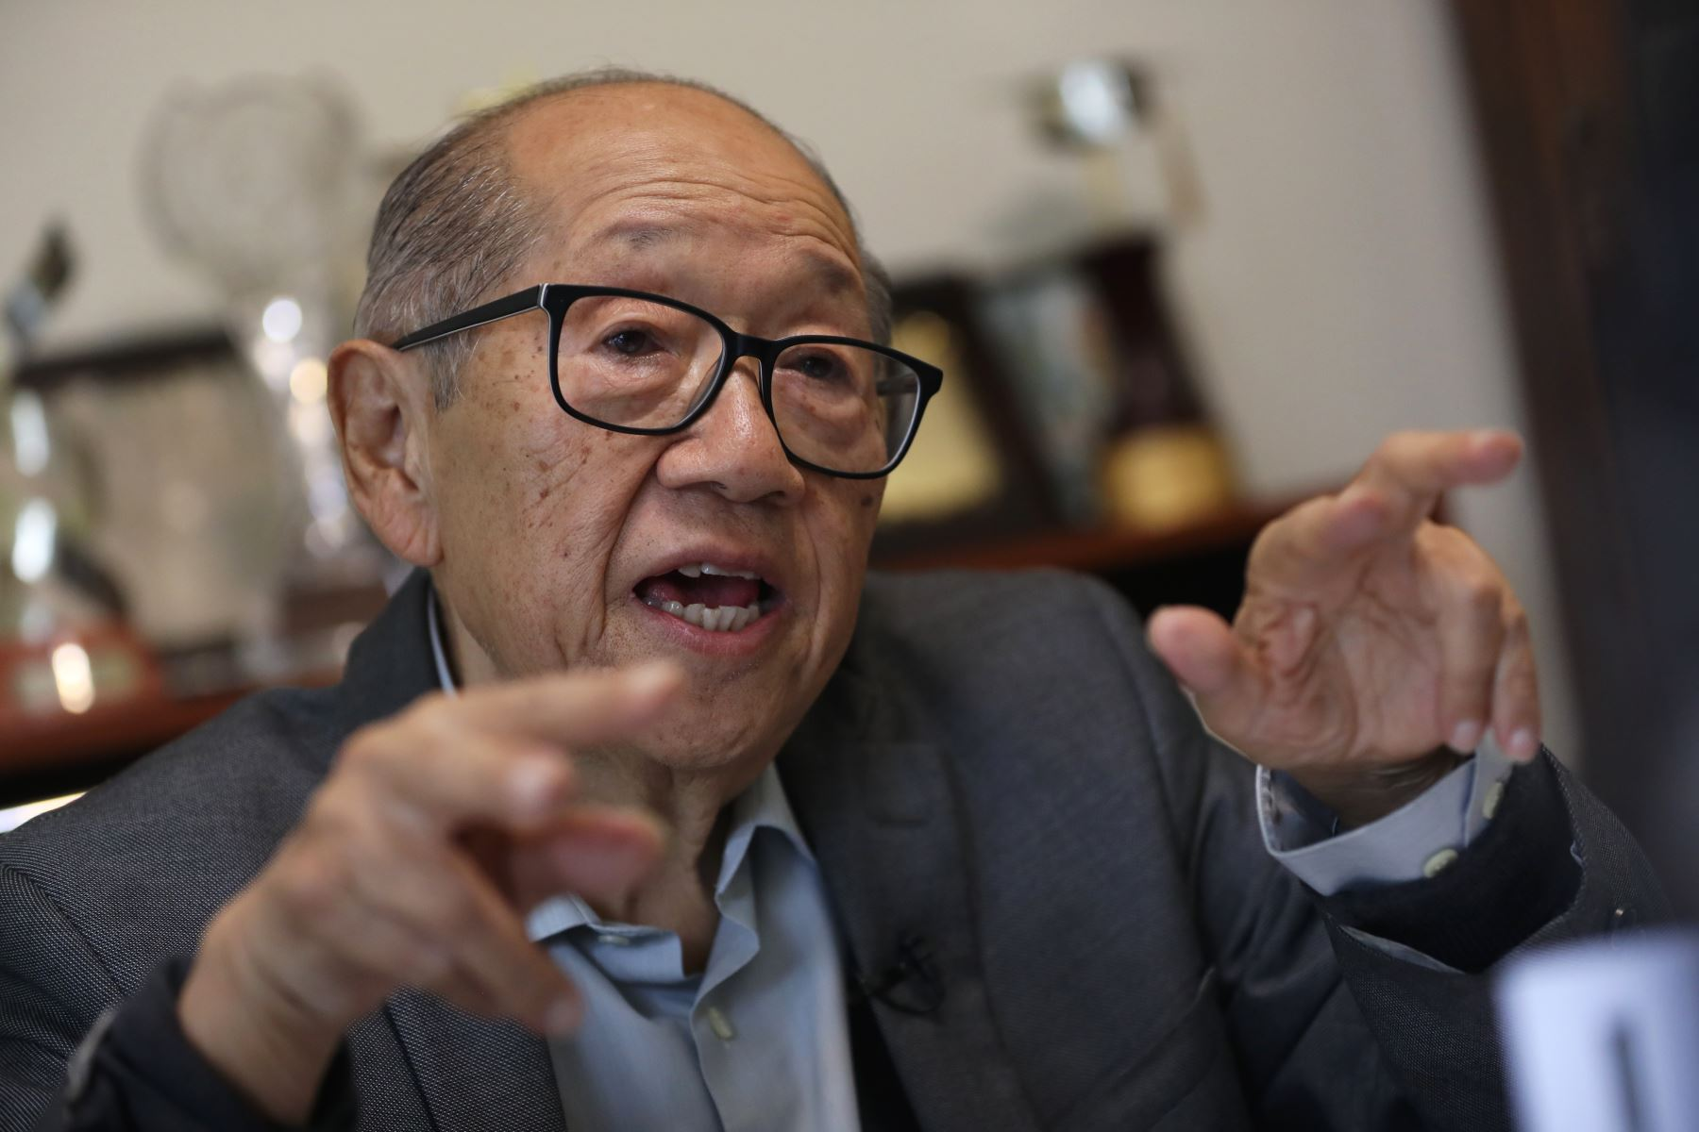
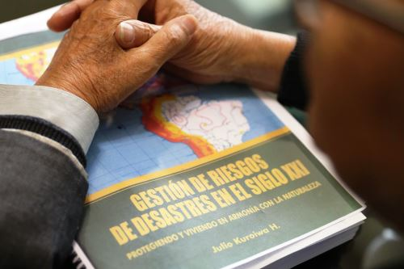
DR. JULIO KUROIWA HORIUCHI 1936-2019
Publicaciones fundamentales

Slide 25
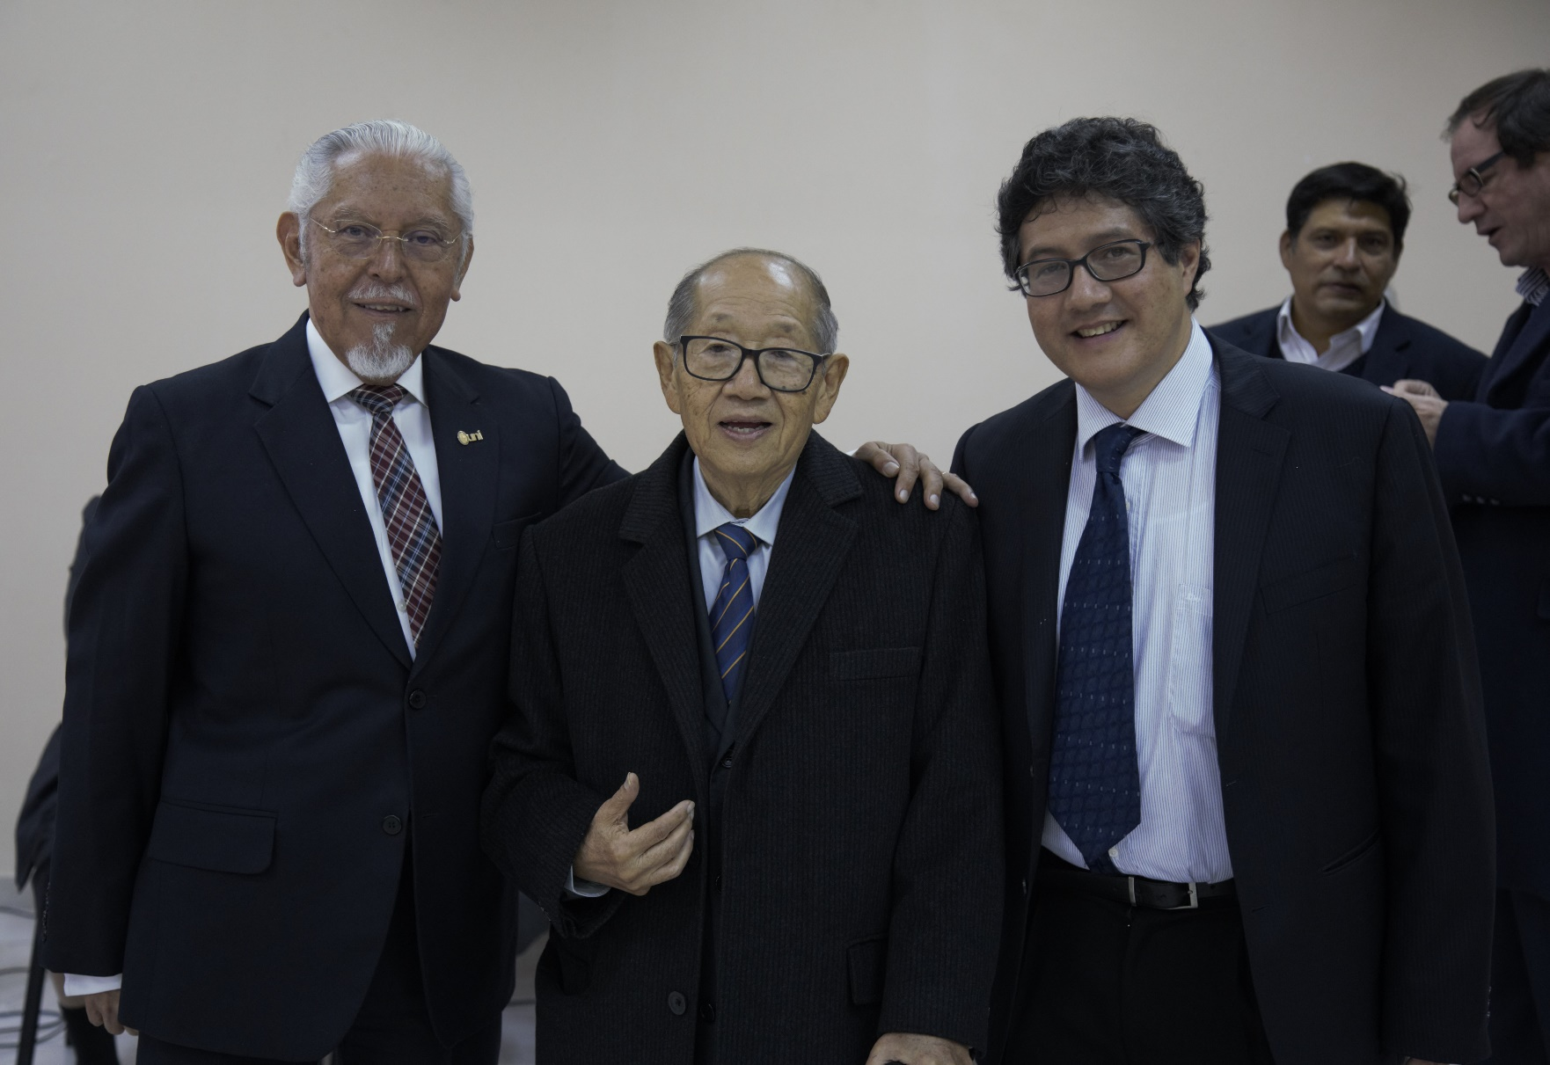
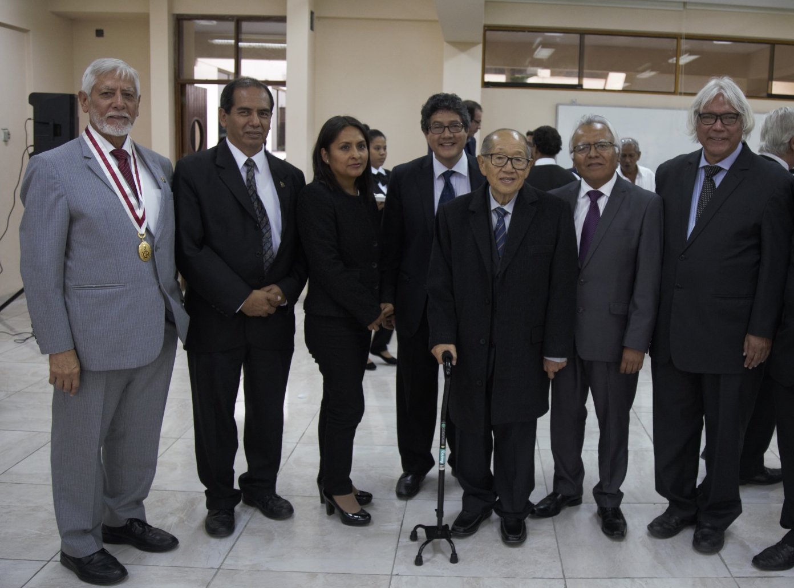
HOMENAJE CISMID:
29 MAYO 2019

Slide 26
RECONOCIMIENTO
Agradecimiento al Dr. Jorge E. Alva Hurtado quien me facilitó la información de donde se han extraído la mayoría de las vistas presentadas y quien tiene la una extensa cantidad de trabajos sobre licuación en el Perú y la zonificación de Chimbote.
AGENCIA ANDINA
Referencias:
“Microzonificación geotécnica sísmica de Chimbote. 27/05/2022“
“El sismo del 31 de mayo 1970 y las estaciones acelerográficas de Chimbote y Huaraz actuales”, Noviembre 2020

Slide 27
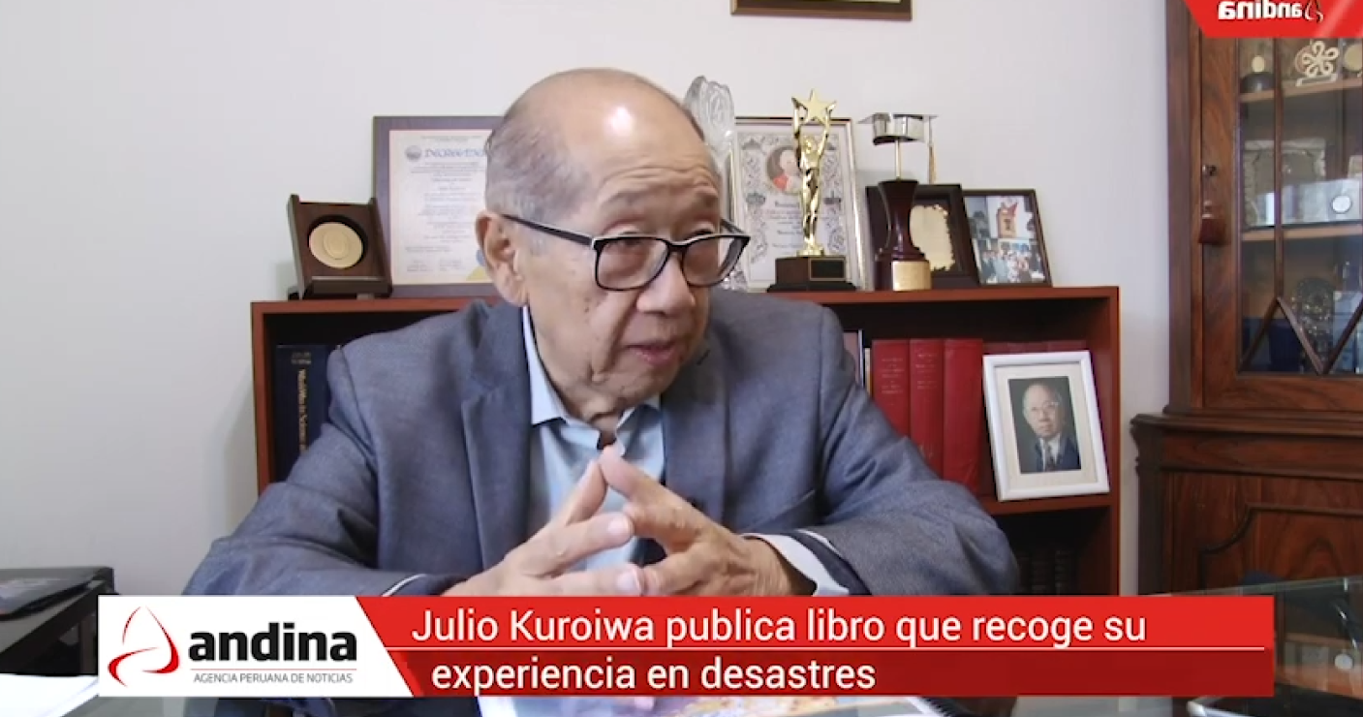

Slide 28
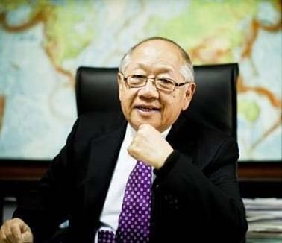

DR. JULIO KUROIWA HORIUCHI 1936-2019
Gracias por todo JULIO!!
Thanks JULIO!!
El Perú te debe mucho

Slide 29
Gracias por todo JULIO!!
Thanks JULIO!!
El Perú te debe mucho

